Slide 1
Εκτυπωτικά Υποστρώματα (Θ)
Ανοικτά Ακαδημαϊκά Μαθήματα στο ΤΕΙ Αθήνας
Ενότητα 9: Διαστάσεις χαρτιού
Βασιλική Μπέλεση
Επίκ. Καθηγήτρια
Τμήμα Γραφιστικής
Κατεύθυνση Τεχνολογίας Γραφικών Τεχνών
Το περιεχόμενο του μαθήματος διατίθεται με άδεια Creative Commons εκτός και αν αναφέρεται διαφορετικά | Το έργο υλοποιείται στο πλαίσιο του Επιχειρησιακού Προγράμματος «Εκπαίδευση και Δια Βίου Μάθηση» και συγχρηματοδοτείται από την Ευρωπαϊκή Ένωση (Ευρωπαϊκό Κοινωνικό Ταμείο) και από εθνικούς πόρους.

Slide 2
Διαστάσεις χαρτιού
Η τυποποίηση των διαστάσεων του χαρτιού κατακτήθηκε με τα χρόνια και λόγω του αδιεξόδου στο οποίο έρχονταν οι εργαζόμενοι στο χώρο του χαρτιού.
Ήδη το 1976, ο Α. Θ. Σπηλιόπουλος διευθυντής τότε του Εθνικού Τυπογραφείου αναφέρει σε ένα βιβλίο του (δες βιβλιογραφία) ότι δεν υπήρχε συνεννόηση και συνεργασία μεταξύ των διαφόρων χωρών αλλά ακόμη και μεταξύ των εργοστασίων της ίδιας χώρας, που να αφορά την τυποποίηση του χαρτιού.
Αυτό είχε ως αποτέλεσμα στην Ελλάδα το χαρτί να έχει ποικίλα σχήματα που δεν είχαν σχέση το ένα με το άλλο και τα οποία ήταν διαφορετικά από τα χρησιμοποιούμενα σχήματα άλλων χωρών του εξωτερικού.

Slide 3
Πλεονεκτήματα που προκύπτουν από την τυποποίηση των διαστάσεων των χαρτιών
Καλύτερη οργάνωση της παραγωγής που οδηγεί σε αύξηση της παραγωγής της τυπογραφικής επιχείρησης.
Ελάττωση του κόστους παραγωγής. Απαιτείται μικρότερος χώρος αποθήκευσης του χαρτιού που αποθηκεύεται και καλύτερη διευθέτηση αυτού.
Εξασφάλιση της ομοιομορφίας και της ποιοτικής στάθμης της παραγωγής.
Διευκόλυνση της συσκευασίας.
Διευκόλυνση στην τήρηση αρχείων στις επιχειρήσεις. Η τυποποίηση των φακέλων, καρτών και επιστολόχαρτων διευκολύνει την ταξινόμησή τους από τους υπαλλήλους των ταχυδρομείων και αποτελεί απαραίτητη προϋπόθεση για τη χρησιμοποίηση ηλεκτρονικών μηχανημάτων ταξινόμησης επιστολών.

Slide 4
Τελικά, από το 1976 ξεκίνησε η προσπάθεια υιοθέτησης στην χώρα μας του συστήματος που χρησιμοποιούνταν σε άλλες ευρωπαϊκές χώρες (DIN ή Α ή Β).
Η βάση των διεθνών σχημάτων χάρτου είναι ένα ορθογώνιο σχήμα, το οποίο έχει επιφάνεια 1 m² (Α0) και ο λόγος της μεγάλης πλευράς του ορθογωνίου προς τη μικρή πλευρά του ισούται με
Το Γερμανικό πρότυπο DIN 476 αποτελεί τον πρόδρομο του ISO 216, που εφαρμόζεται σήμερα.

Slide 5
Πλέον, τα μεγέθη των χαρτιών εκτύπωσης είναι τυποποιημένα κατά ISO στις κατηγορίες Α, Β και C, όπου έκαστη πληροί καθορισμένες εκτυπωτικές ανάγκες, όπως φαίνεται και στον ακόλουθο πίνακα. Σε κάθε κατηγορία αντιστοιχεί ένα πρότυπο μέγεθος χαρτιού, το οποίο συμβολίζεται με 0.
Κατηγορία | Εκτυπωτικές ανάγκες | Πρότυπα μεγέθη χαρτιού | Διαστάσεις προτύπων μεγεθών χαρτιού
A | Βιβλία, φυλλάδια κ.α. | Α0 | 841x 1189 min= 1 m²
Β | Αφίσες και χάρτες | Β0 | 1000 x 1414 mm
C | Φάκελοι | C0 | 917 x 1297 mm

Slide 6
Κάθε κατηγορία απαρτίζεται από χαρτιά των οποίων οι διαστάσεις αποτελούν πολλαπλάσια ή υποδιαιρέσεις των διαστάσεων του προτύπου. Οι υποδιαιρέσεις συμβολίζονται με έναν αριθμό μετά το γράμμα της κατηγορίας π.χ. Α1, Α2, Α3 κ.λ.π., ενώ τα πολλαπλάσια με έναν αριθμό πριν το γράμμα π..χ 1Α, 2Α κ.λ.π.
Οι διαστάσεις των υποδιαιρέσεων των φύλλων χαρτιού προκύπτουν από τους ακόλουθους τύπους:
Μορφή | Πλάτος [m] | Ύψος [m]
Αn | $$2^(−1/4−n/2)$$ | $$2^(1/4−n/2)$$
Bn | $$2^(−n/2)$$ | $$2^(1/2−n/2)$$
Cn | $$2^(−1/8−n/2)$$ | $$2^(3/8−n/2)$$

Slide 7
Ουσιαστικά, όπως έχει προαναφερθεί σε κάθε φύλλο χαρτιού ο λόγος της μεγάλης διάστασης προς τη μικρή είναι ίσος με $\sqrt{2}$. Σε κάθε κατηγορία χαρτιού οι τιμές των διαστάσεων προκύπτουν διαιρώντας με $\sqrt{2}$ τις αντίστοιχες διαστάσεις της αμέσως μεγαλύτερης κατηγορίας (π.χ. Β1 = (1000/$\sqrt{2}$) x (1414$\sqrt{2}$)mm = 707 x 1000 mm). Είναι προφανές ότι το εμβαδό Α0 είναι διπλάσιο από το Α1 κ.ο.κ. Άρα, το μισό φύλλο Α0 σχηματίζει το Α1 και το μισό του Α1 ή το ένα τέταρτο του Α0 σχηματίζει το Α2 κ.ο.κ.

Slide 8
Μέγεθος | Ύψος x Πλάτος (mm) | Ύψος x Πλάτος (in)
4Α0 | 2378 x 1682 | 93.6 x 66.2
2Α0 | 1682 x 1189 | 66.2 x 46.8
Α0 | 1189 x 841 | 46.8 x 33.1
Α1 | 841 x 594 | 33.1 x 23.4
Α2 | 594 x 420 | 23.4 x 16.5
A3 | 420 x 297 | 16.5 x 11.7
Α4 | 297 x 210 | 11.7 x 8.3
Α5 | 210 x 148 | 8.3 x 5.8
Α6 | 148 x 105 | 5.8 x 4.1
Α7 | 105x 74 | 4.1 x 2.9
Α8 | 74 x 52 | 2.9 x 2.0
A9 | 52 x 37 | 2.0 x 1.5
Α10 | 37 x 26 | 1.5 x 1.0

Slide 9
Εκτός από τις κατηγορίες που προαναφέραμε υπάρχουν και οι RA και SRA που χρησιμοποιούνται αποκλειστικά σε εκδόσεις και περιλαμβάνουν μεγέθη μεγαλύτερα από αυτά της κατηγορίας Α, γιατί διαθέτουν περιθώρια για το κόψιμο του χαρτιού.
Τα μεγέθη χαρτιού που είναι μεγαλύτερα του Α0, δηλ. 4Α0 και 2Α0 δεν ήταν πιστοποιημένα πριν από το ISO 216, αλλά συχνά χρησιμοποιούνται για μεγάλου μεγέθους χαρτί.

Slide 10
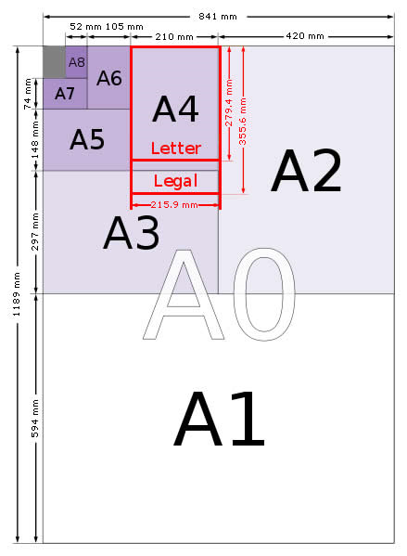

Slide 11
Το πρότυπο ISO 216 καθορίζει τις ανοχές για τις κατηγορίες χαρτιού Α, Β και C, που είναι για όλες ίδιες, ως εξής:
±1.5 mm (0.06 in) για διαστάσεις έως 150 mm (5.9 in)
±2 mm (0.08 in) για μήκη στην περιοχή 150 to 600 mm (5.9 to 23.6 in)
±3 mm (0.12 in) για κάθε διάσταση πάνω από 600 mm (23.6 in)
Σύμφωνα με το πρότυπο ISO 216, οι διαστάσεις του μεγέθους χαρτιού Β, είναι ο γεωμετρικός μέσος των αντίστοιχων διαστάσεων του μεγέθους Α (δηλαδή η τετραγωνική ρίζα του γινομένου των δύο αριθμών).

Slide 12
Μέγεθος | Ύψος x Πλάτος (mm) | Ύψος x Πλάτος (in)
B0 | 1414 x 1000 | 55.7 x 39.4
B1 | 1000 x 707 | 39.4 x 27.8
B2 | 707 x 500 | 27.8 x 19.7
B3 | 500 x 353 | 19.7 x 13.9
B4 | 353 x 250 | 13.9 x 9.8
B5 | 250 x 176 | 9.8 x 6.9
B6 | 176 x 125 | 6.9 x 4.9
B7 | 125 x 88 | 4.9 x 3.5
B8 | 88 x 62 | 3.5 x 2.4
B9 | 62 x 44 | 2.4 x 1.7
B10 | 44 x 31 | 1.7 x 1.2

Slide 13
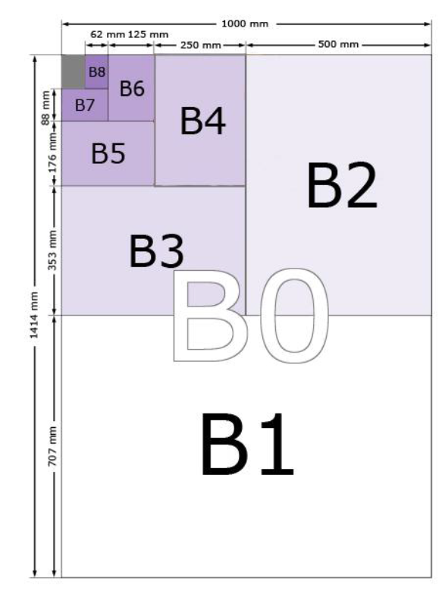

Slide 14
Μέγεθος | Ύψος x Πλάτος (mm) | Ύψος x Πλάτος (in)
C0 | 1297 x 917 | 51.5 x 36.1
C1 | 917 x 648 | 36.1 x 25.5
C2 | 648 x 458 | 25.5 x 18.0
C3 | 458 x 324 | 18.0 x 12.8
C4 | 324 x 229 | 12.8 x 9.0
C5 | 229 x 162 | 9.0 x 6.4
C6 | 162 x 114 | 6.4 x 4.5
C7 | 114 x 81 | 4.5 x 3.2
C8 | 81 x 57 | 3.2 x 2.2
C9 | 57 x 40 | 2.2 x 1.6
C10 | 40 x 28 | 1.6 x 1.1

Slide 15
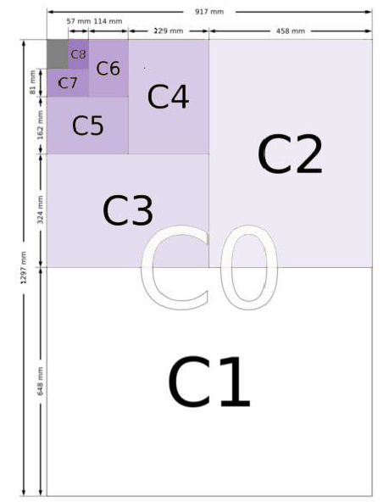

Slide 16
Βιβλιογραφία
Ελληνική
Καρακασίδης Ν.Γ., Υλικά Ι, ΤΕΙ ΑΘΗΝΑΣ, 1997.
Σπηλιόπουλος Α. Θ., Ο Χάρτης, Αθήνα 1976.
Σύνδεσμοι
papersizes.org, Dimensions Of A Series Paper Sizes

Slide 17
Τέλος Ενότητας

Slide 18
Σημειώματα

Slide 19
Σημείωμα Αναφοράς
Copyright Τεχνολογικό Εκπαιδευτικό Ίδρυμα Αθήνας, Βασιλική Μπέλεση 2014. Βασιλική Μπέλεση. «Εκτυπωτικά Υποστρώματα (Θ). Ενότητα 9: Διαστάσεις χαρτιού». Έκδοση: 1.0. Αθήνα 2014. Διαθέσιμο από τη δικτυακή διεύθυνση: ocp.teiath.gr.

Slide 20
Σημείωμα Αδειοδότησης
Το παρόν υλικό διατίθεται με τους όρους της άδειας χρήσης Creative Commons Αναφορά, Μη Εμπορική Χρήση Παρόμοια Διανομή 4.0 [1] ή μεταγενέστερη, Διεθνής Έκδοση. Εξαιρούνται τα αυτοτελή έργα τρίτων π.χ. φωτογραφίες, διαγράμματα κ.λ.π., τα οποία εμπεριέχονται σε αυτό. Οι όροι χρήσης των έργων τρίτων επεξηγούνται στη διαφάνεια «Επεξήγηση όρων χρήσης έργων τρίτων».
Τα έργα για τα οποία έχει ζητηθεί άδεια αναφέρονται στο «Σημείωμα Χρήσης Έργων Τρίτων».
[1] http://creativecommons.org/licenses/by-nc-sa/4.0/
Ως Μη Εμπορική ορίζεται η χρήση:
που δεν περιλαμβάνει άμεσο ή έμμεσο οικονομικό όφελος από την χρήση του έργου, για το διανομέα του έργου και αδειοδόχο
που δεν περιλαμβάνει οικονομική συναλλαγή ως προϋπόθεση για τη χρήση ή πρόσβαση στο έργο
που δεν προσπορίζει στο διανομέα του έργου και αδειοδόχο έμμεσο οικονομικό όφελος (π.χ. διαφημίσεις) από την προβολή του έργου σε διαδικτυακό τόπο
Ο δικαιούχος μπορεί να παρέχει στον αδειοδόχο ξεχωριστή άδεια να χρησιμοποιεί το έργο για εμπορική χρήση, εφόσον αυτό του ζητηθεί.

Slide 21
Επεξήγηση όρων χρήσης έργων τρίτων
©
Δεν επιτρέπεται η επαναχρησιμοποίηση του έργου, παρά μόνο εάν ζητηθεί εκ νέου άδεια από το δημιουργό.
διαθέσιμο με άδεια CC-BY
Επιτρέπεται η επαναχρησιμοποίηση του έργου και η δημιουργία παραγώγων αυτού με απλή αναφορά του δημιουργού.
διαθέσιμο με άδεια CC-BY-SA
Επιτρέπεται η επαναχρησιμοποίηση του έργου με αναφορά του δημιουργού, και διάθεση του έργου ή του παράγωγου αυτού με την ίδια άδεια.
διαθέσιμο με άδεια CC-BY-ND
Επιτρέπεται η επαναχρησιμοποίηση του έργου με αναφορά του δημιουργού.
Δεν επιτρέπεται η δημιουργία παραγώγων του έργου.
διαθέσιμο με άδεια CC-BY-NC
Επιτρέπεται η επαναχρησιμοποίηση του έργου με αναφορά του δημιουργού.
Δεν επιτρέπεται η εμπορική χρήση του έργου.
διαθέσιμο με άδεια CC-BY-NC-SA
Επιτρέπεται η επαναχρησιμοποίηση του έργου με αναφορά του δημιουργού
και διάθεση του έργου ή του παράγωγου αυτού με την ίδια άδεια.
Δεν επιτρέπεται η εμπορική χρήση του έργου.
διαθέσιμο με άδεια CC-BY-NC-ND
Επιτρέπεται η επαναχρησιμοποίηση του έργου με αναφορά του δημιουργού.
Δεν επιτρέπεται η εμπορική χρήση του έργου και η δημιουργία παραγώγων του.
διαθέσιμο με άδεια
CC0 Public Domain
Επιτρέπεται η επαναχρησιμοποίηση του έργου, η δημιουργία παραγώγων αυτού και η εμπορική του χρήση, χωρίς αναφορά του δημιουργού.
διαθέσιμο ως κοινό κτήμα
Επιτρέπεται η επαναχρησιμοποίηση του έργου, η δημιουργία παραγώγων αυτού και η εμπορική του χρήση, χωρίς αναφορά του δημιουργού.
χωρίς σήμανση
Συνήθως δεν επιτρέπεται η επαναχρησιμοποίηση του έργου.

Slide 22
Σημείωμα Χρήσης Έργων Τρίτων
Καρακασίδης Ν.Γ., Υλικά Ι, ΤΕΙ ΑΘΗΝΑΣ, 1997.
Σπηλιόπουλος Α. Θ., Ο Χάρτης, Αθήνα 1976.
papersizes.org, Dimensions Of A Series Paper Sizes

Slide 23
Διατήρηση Σημειωμάτων
Οποιαδήποτε αναπαραγωγή ή διασκευή του υλικού θα πρέπει να συμπεριλαμβάνει:
το Σημείωμα Αναφοράς
το Σημείωμα Αδειοδότησης
τη δήλωση Διατήρησης Σημειωμάτων
το Σημείωμα Χρήσης Έργων Τρίτων (εφόσον υπάρχει)
μαζί με τους συνοδευόμενους υπερσυνδέσμους.

Slide 24
Χρηματοδότηση
Το παρόν εκπαιδευτικό υλικό έχει αναπτυχθεί στo πλαίσιo του εκπαιδευτικού έργου του διδάσκοντα.
Το έργο «Ανοικτά Ακαδημαϊκά Μαθήματα στο Πανεπιστήμιο Αθηνών» έχει χρηματοδοτήσει μόνο την αναδιαμόρφωση του εκπαιδευτικού υλικού.
Το έργο υλοποιείται στο πλαίσιο του Επιχειρησιακού Προγράμματος «Εκπαίδευση και Δια Βίου Μάθηση» και συγχρηματοδοτείται από την Ευρωπαϊκή Ένωση (Ευρωπαϊκό Κοινωνικό Ταμείο) και από εθνικούς πόρους.

